Slide 1
Нанотехнологическая индустрия, как авангард формирования передовых технологических решений в автодорожной отрасли

Slide 2
Создание, преобразование, цели нанотехнологической индустрии
2007
2010
2014
2015
2020
24.04
19.09
ФЗ «О реоргани-зации ГК
«Роснанотех»
(июль 2010)
ОАО «РОСНАНО»
Обновленная
Стратегия 2014-2020.
Создание Управляющей компании «РОСНАНО»
.
Цель:
объем продаж наноиндустрии
900 млрд. руб.,
в т.ч. по проектам
«РОСНАНО»
300 млрд.руб.
Цели:
объем продаж наноиндустрии
1 300 млрд. руб.,
привлечение инвестиций в фонды прямых инвестиций
150
млрд. руб.
Президентская Инициатива «Стратегия развития наноиндустрии»
Регистрация
ГК «Роснанотех»
Фонд инфра-структурных и образова-тельных программ (ФИОП)

Slide 3
Группа «РОСНАНО»:
АО «РОСНАНО» + Фонд инфраструктурных и образовательных программ
Бюджетное финансирование и госгарантии, 2008-2015 гг., млрд.руб.
АО «РОСНАНО»
ФИОП
Взнос государства | 101
Гарантии государства по кредитам и займам | 182
Взнос государства (напрямую и через РОСНАНО) | 29
Итого по Группе «РОСНАНО»:
бюджетное финансирование 130 млрд.руб.
+ госгарантии 182 млрд.руб.

Slide 4
Что получилось?
Пуски новых производств и R&D центров
шт. (накопленным итогом)

Slide 5
Что получилось?
Рост продаж нанопродукции проектных компаний «РОСНАНО»
млрд.руб.
Общий объем нанопродукции, произведенной в стране в 2015 году – 1 269 млрд. руб.

Slide 6
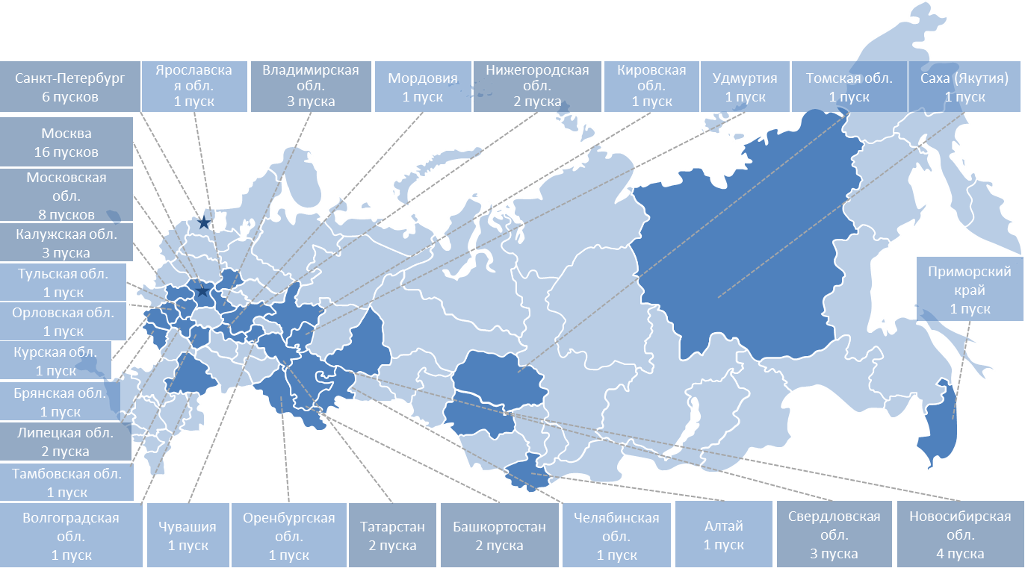
  68 площадок в 28 субъектах Российской Федерации
1с
Накопленным итогом по состоянию на 31.12.2015 в 28 субъектах
Российской Федерации в рамках 54 проектов АО «РОСНАНО» состоялось
68 пусков новых производств и R&D центров

Slide 7
1 фаза: 2008-2015, итоги
Ключевые результаты (ФИОП):
Инфраструктура, образование, стандартизация, сертификация
 | Накопленный итог
Наноцентры | 14
Стартапы | 406
Программы переподготовки кадров в области нанотехнологий и управления инновациями | 130
Профессиональные стандарты на инженерную деятельность в сфере нанотехнологий | 35
Сотрудники предприятий наноиндустрии, обученные в рамках апробации образовательных программ ФИОП Кроме того, с использованием материалов образовательных программ ФИОП обучено | 4 303 чел. 24 425 чел.
Национальные стандарты, разработанные и представленные на утверждение в Росстандарт | 305
Выданные документы о соответствии качества и безопасности продукции наноиндустрии (сертификаты, экспертные заключения) | 320
Типовые проекты в сфере сельского хозяйства и капитального ремонта зданий | 5
Реализация региональных программ стимулирования спроса | 14
Реализация отраслевых программ стимулирования спроса | 8

Slide 8
ЦЕЛИ И ИСТОЧНИКИ СОЗДАНИЯ ФОНДОВ ПРЯМЫХ ИНВЕСТИЦИЙ
Важнейшим инструментом инвестирования в высокотехнологичные проекты и инновационные предприятия в мире являются ФОНДЫ прямых инвестиций (корпоративные и отраслевые)
ФОНДЫ позволяют решить следующие задачи:
консолидировать финансовые ресурсы участников экосистемы инновационного развития;
снизить совокупные затраты на разработку отдельных технологий и технических решений, эффективно использовать государственные ресурсы;
разделить риски между участниками (инвесторами) фонда;
обеспечить проведение независимой экспертизы проектов;
осуществлять качественный уровень управления проектами.
ИСТОЧНИКИ инвестиций:
В мире
В России
Средства негосударственных пенсионных фондов;
Резервы страховых компаний;
Средства иных институциональных и профессиональных инвесторов.
Инвестиции госкомпаний, институтов развития, частных финансовых инвесторов.
В стадии проработки РОСНАНО: Отраслевой Фонд ТЭК,
Фонд с ГК «Росатом», Отраслевой Фонд «Нефть и Газ».

Slide 9
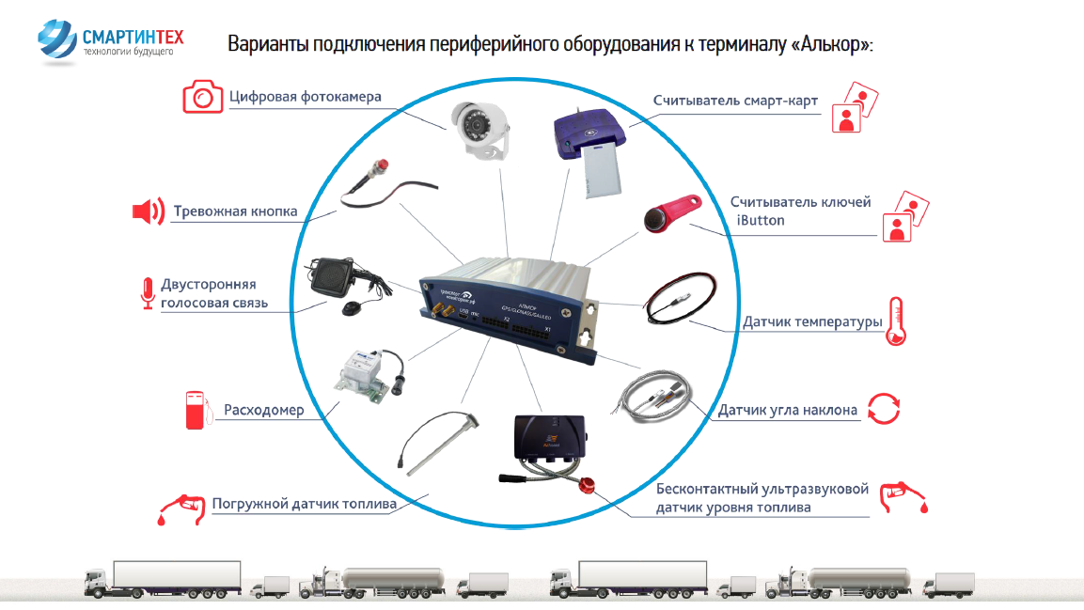
Решения портфельных компаний РОСНАНО для автодорожной отрасли
Системы мониторинга транспорта ООО «СмартИнТех»
Системы безопасности и распознавания АО «ЭЛВИС-НеоТек»

Slide 10
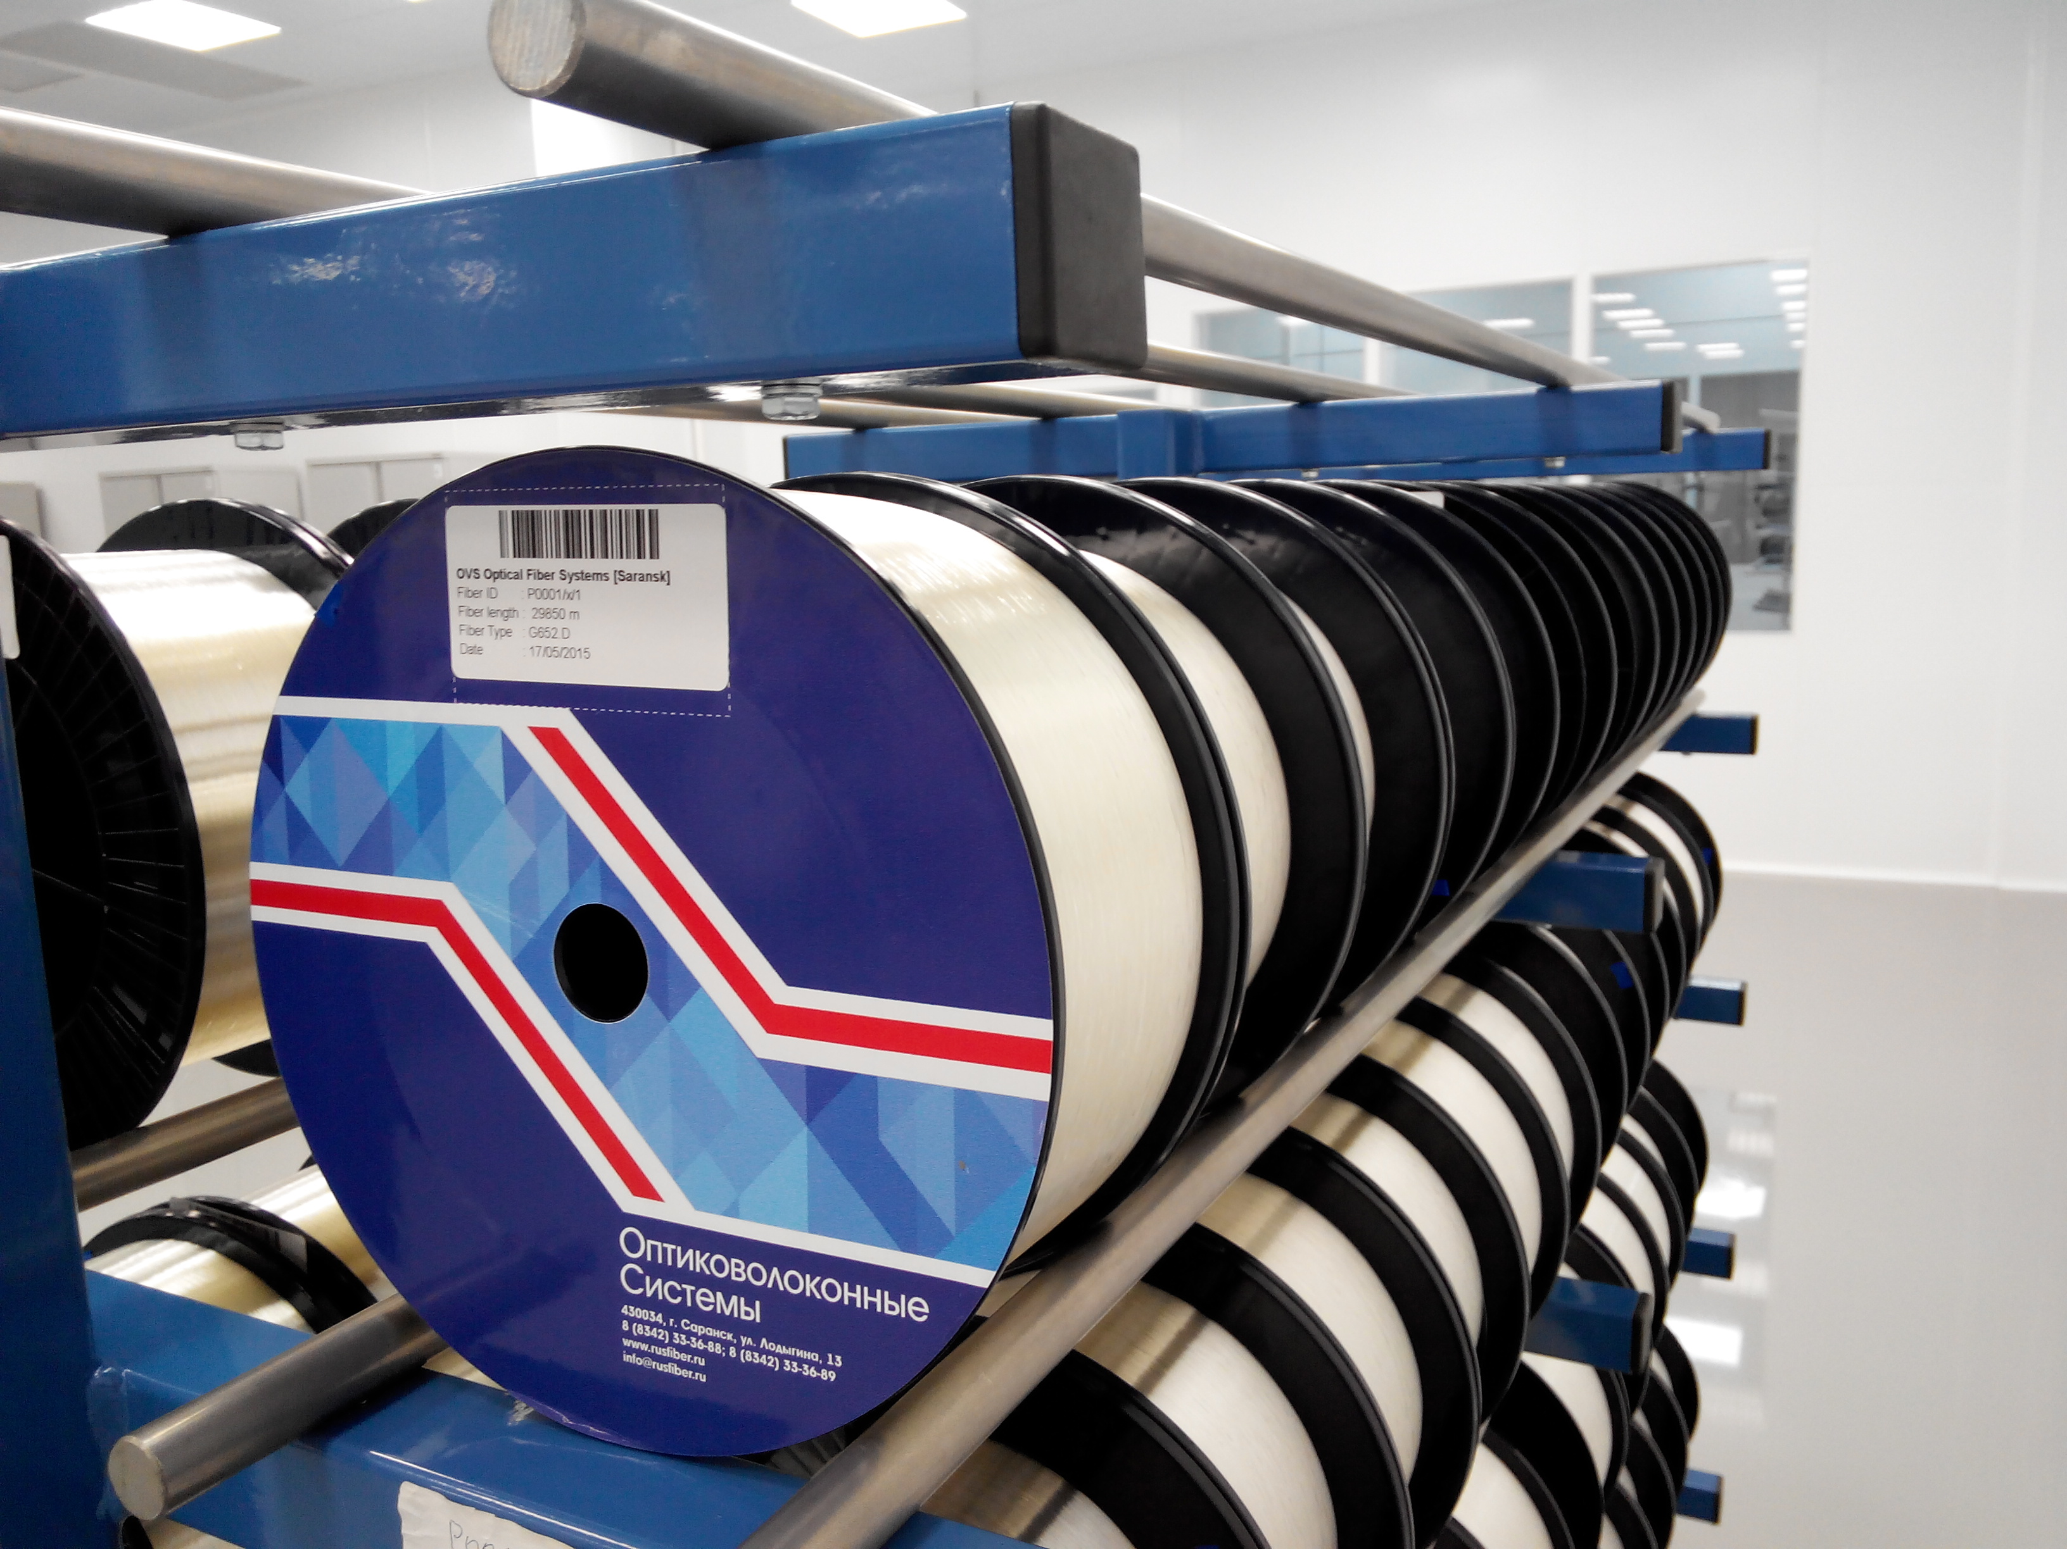
Решения портфельных компаний РОСНАНО для автодорожной отрасли
Оптическое волокно
ЗАО «Оптиковолоконные Системы»
Волоконно-оптические системы мониторинга
ЗАО «Лазер Солюшенс»

Slide 11
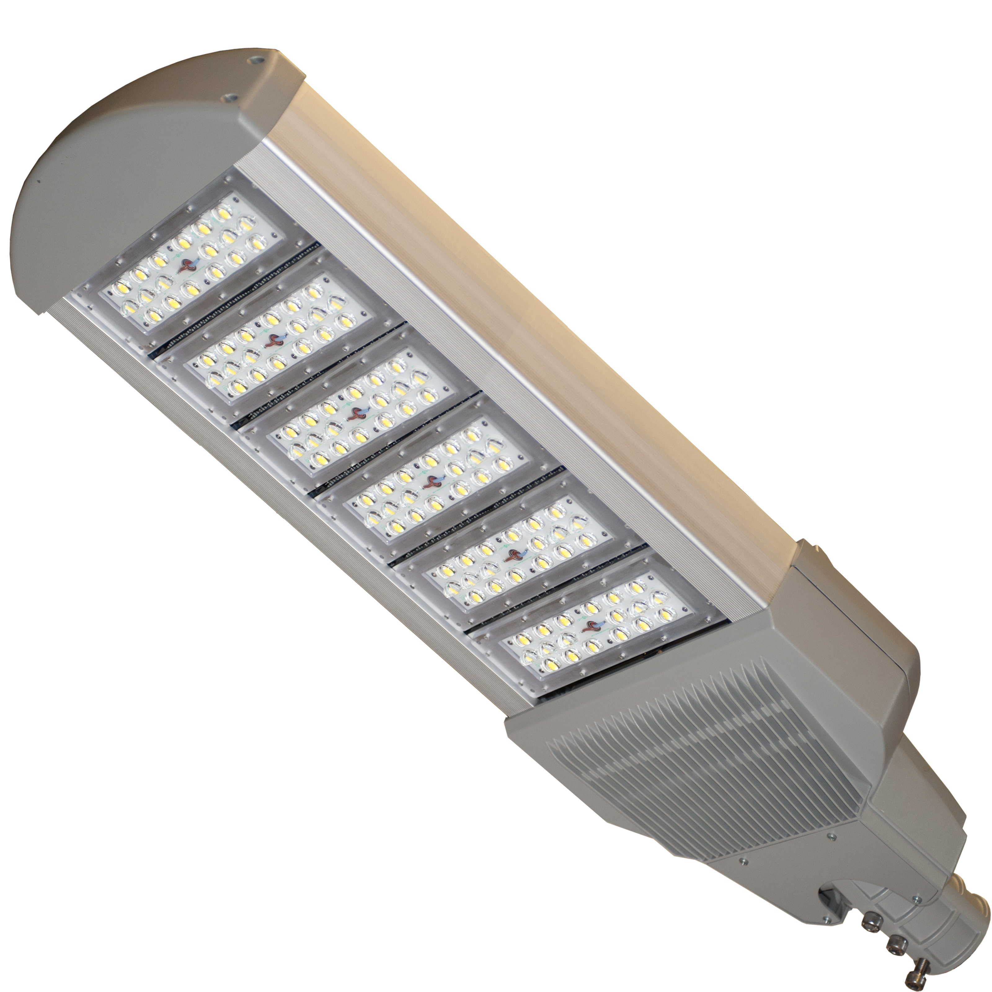
Решения портфельных компаний РОСНАНО для автодорожной отрасли
Тонкопленочные солнечные модули
ООО «Хевел»
Светодиодные светильники
ООО «ЛЭД-Энергосервис»

Slide 12

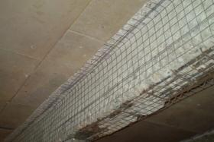
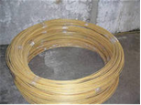

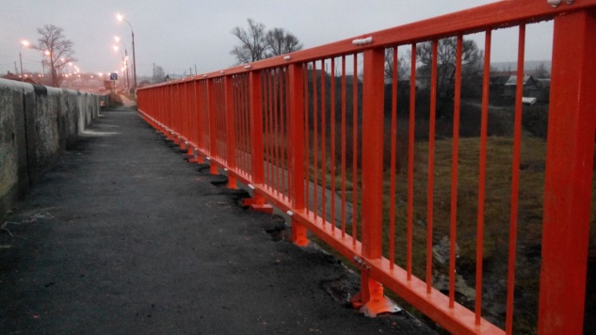
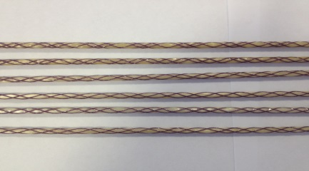
Решения портфельных компаний РОСНАНО для автодорожной отрасли
Композитные материалы ЗАО «ХК «Композит» и ООО «Гален»

Slide 13
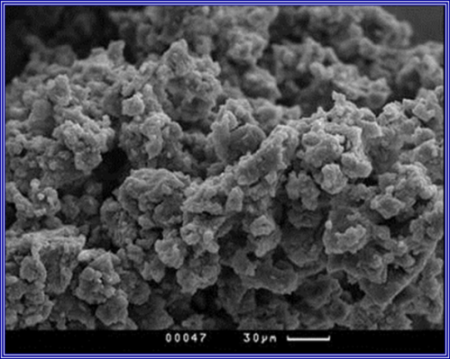
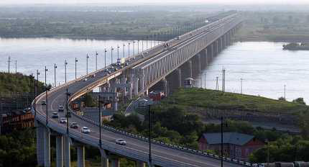
Решения портфельных компаний РОСНАНО для автодорожной отрасли
Пеностекольный щебень
ООО «АйСиЭм Гласс Калуга»
Модификатор асфальтобетона на основе резиновой крошки ООО «НТС»
Антикоррозионные защитные покрытия ЗАО «Плакарт»

Slide 14



Инновационное развитие автодорожной отрасли
Есть потребность
в инновационных решениях!
Есть возможность развития инновационных решений!
1. Инжиниринговый центр передовых технологий
2. Инвестиционный фонд осуществляющий финансирование инновационных проектов
3. Реализация организационных, нормативно-технических и технологических мероприятий по продвижению инновационных решений в автодорожную отрасль

Slide 15
Спасибо за внимание!!!

